Slide 1
JOB 7: FTP CLIENTE Y SERVIDOR
DESPLIEGUE DE APLICACIONES WEB

Slide 2
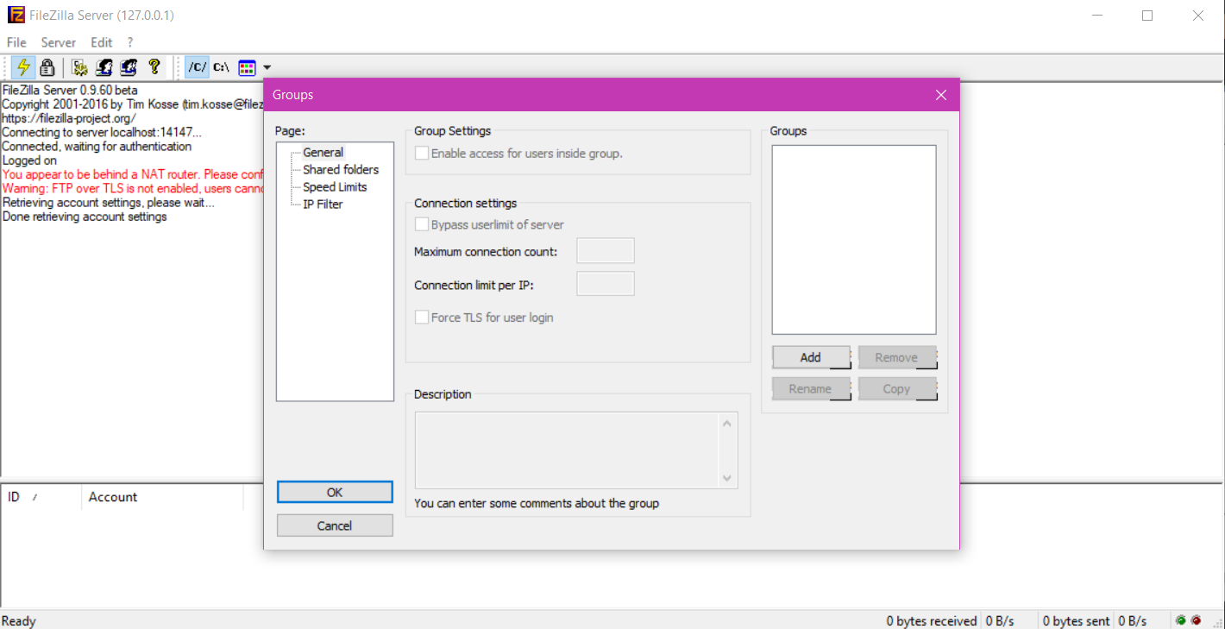
1) Crear un Servidor con las siguientes características
a) 3 grupos

Slide 3
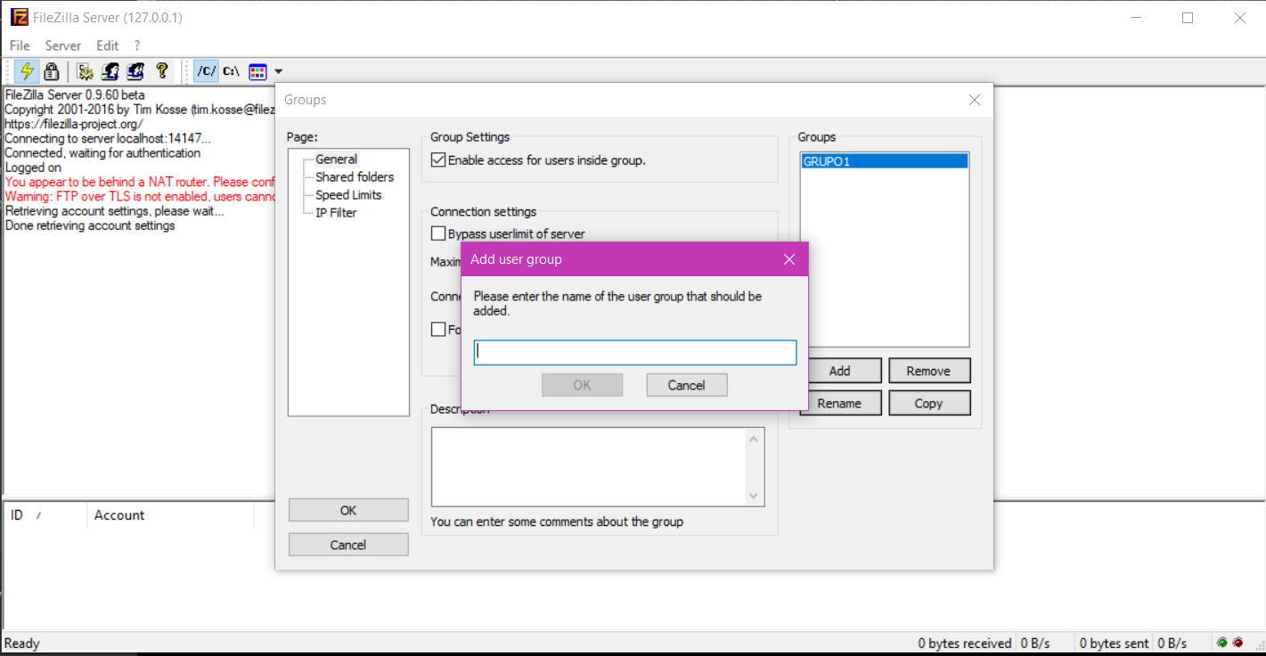
1) Crear un Servidor con las siguientes características
a) 3 grupos

Slide 4
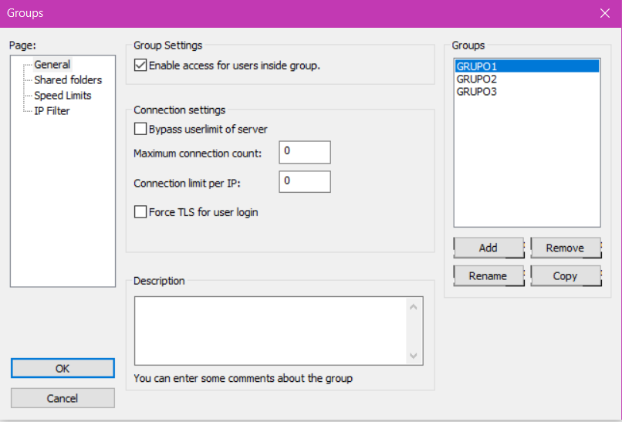
1) Crear un Servidor con las siguientes características
a) 3 grupos

Slide 5
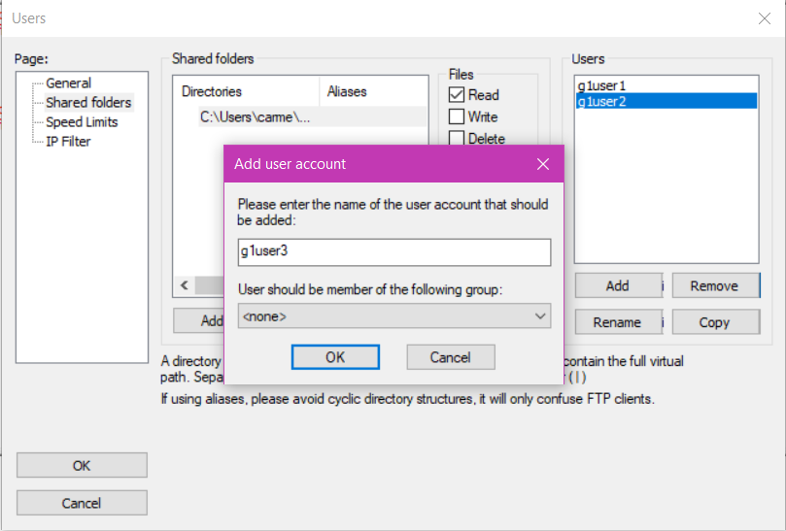
1) Crear un Servidor con las siguientes características
b) al menos 5 usuarios por grupo

Slide 6
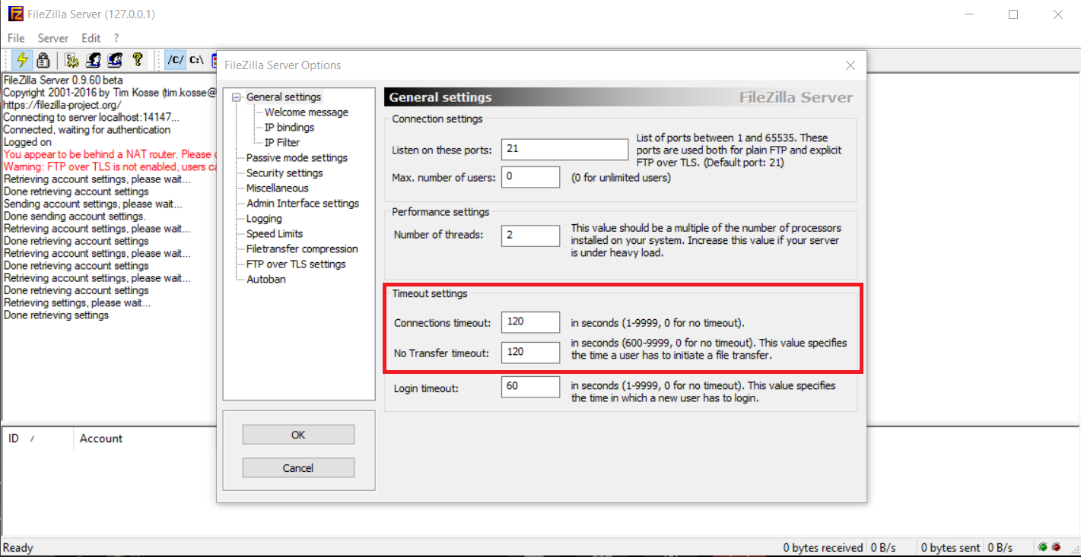
1) Crear un Servidor con las siguientes características
c) Limitar tiempos de acceso (varios en función de grupo y/o usuario)

Slide 7
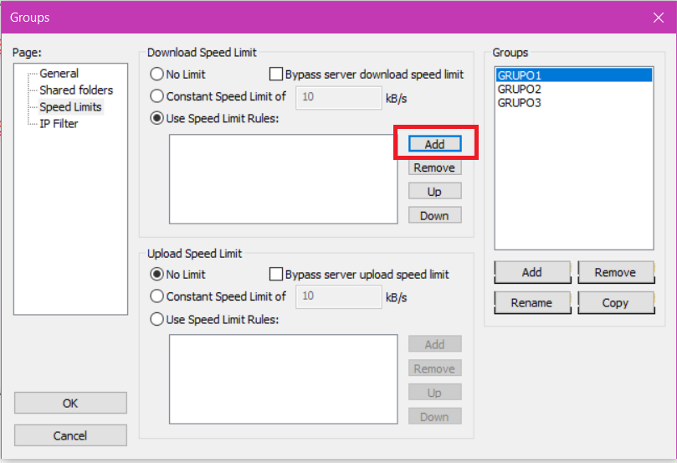
1) Crear un Servidor con las siguientes características
d) Limitar días/horas de acceso (varios en función de grupo y/o usuario)

Slide 8
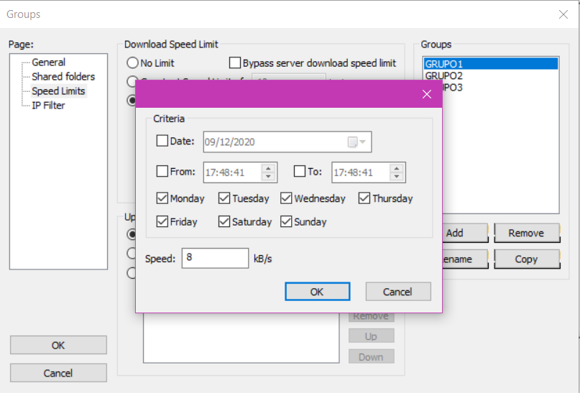
1) Crear un Servidor con las siguientes características
d) Limitar días/horas de acceso (varios en función de grupo y/o usuario)

Slide 9
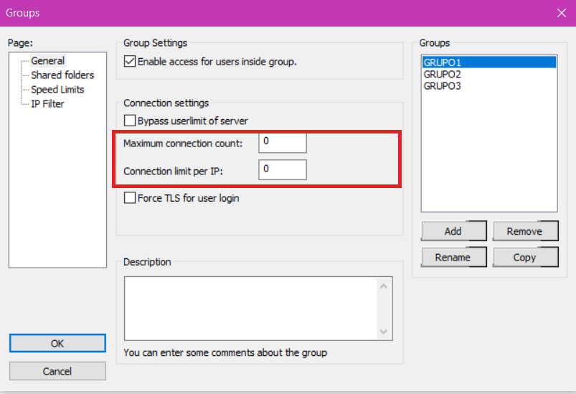
1) Crear un Servidor con las siguientes características
e) Limitar número de conexiones

Slide 10
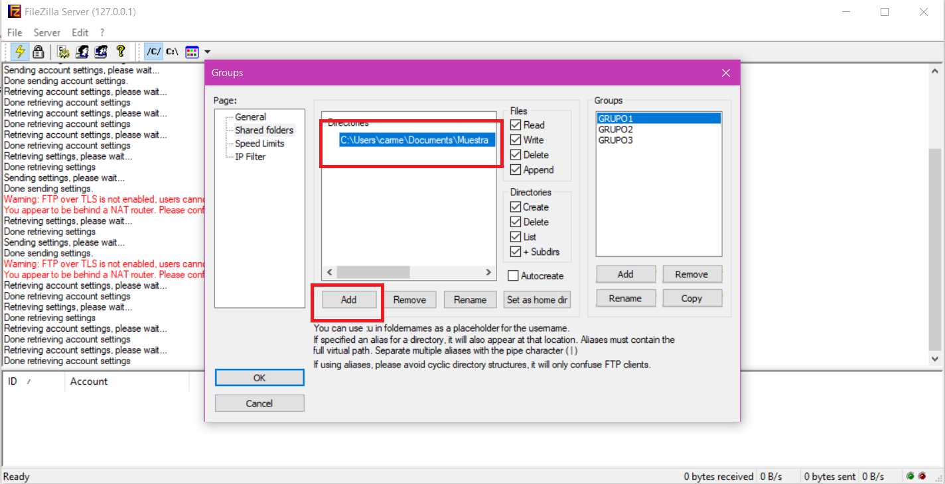
1) Crear un Servidor con las siguientes características
f) Crear directorio raíz y subcarpetas

Slide 11
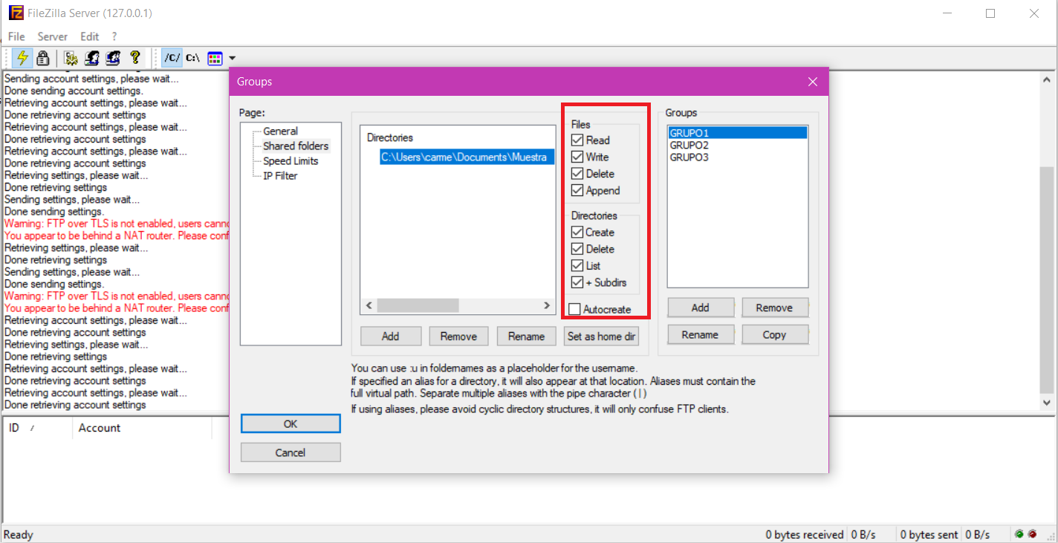
1) Crear un Servidor con las siguientes características
g) Dar/cambiar permisos a la estructura de directorios permitidos

Slide 12
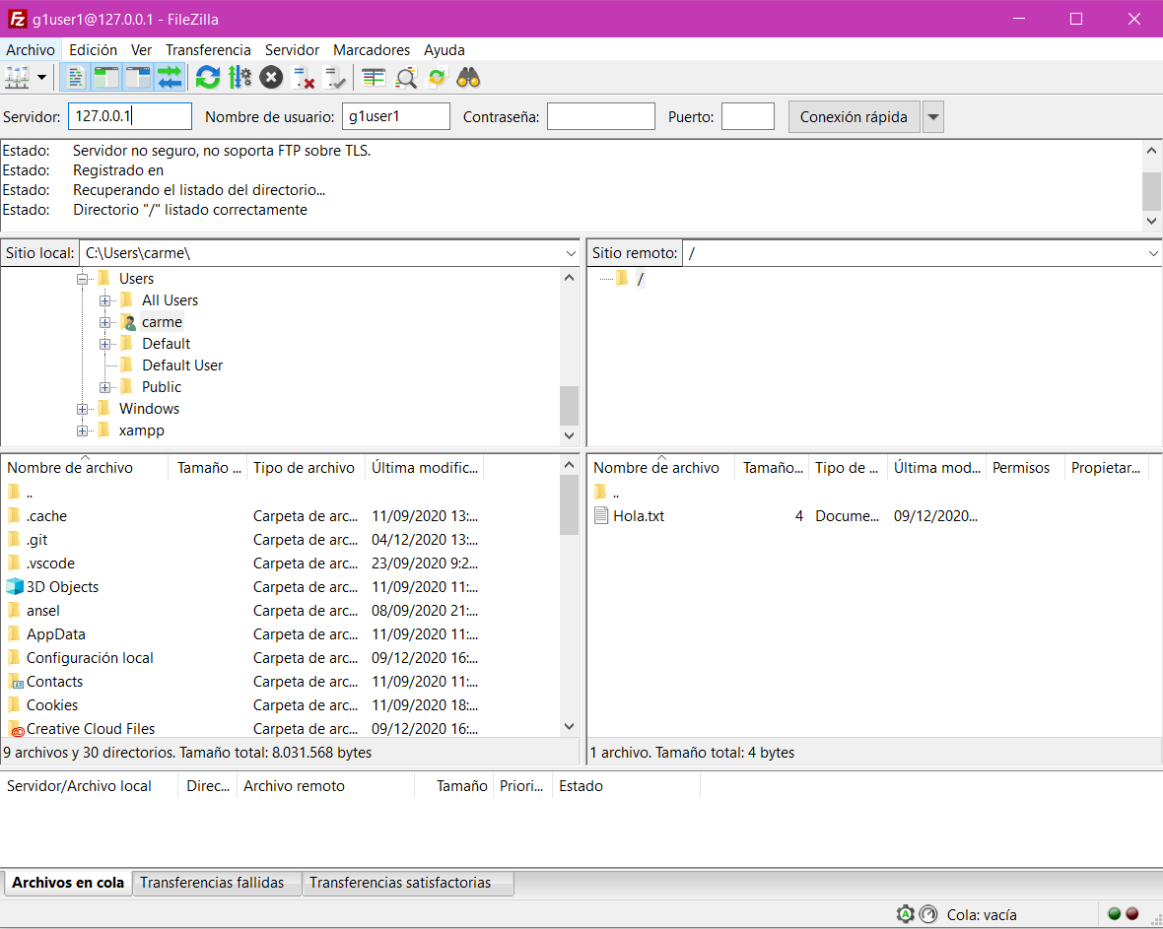
2) Desde cliente FTP:
a) conectarse a servidor remoto (IP)

Slide 13
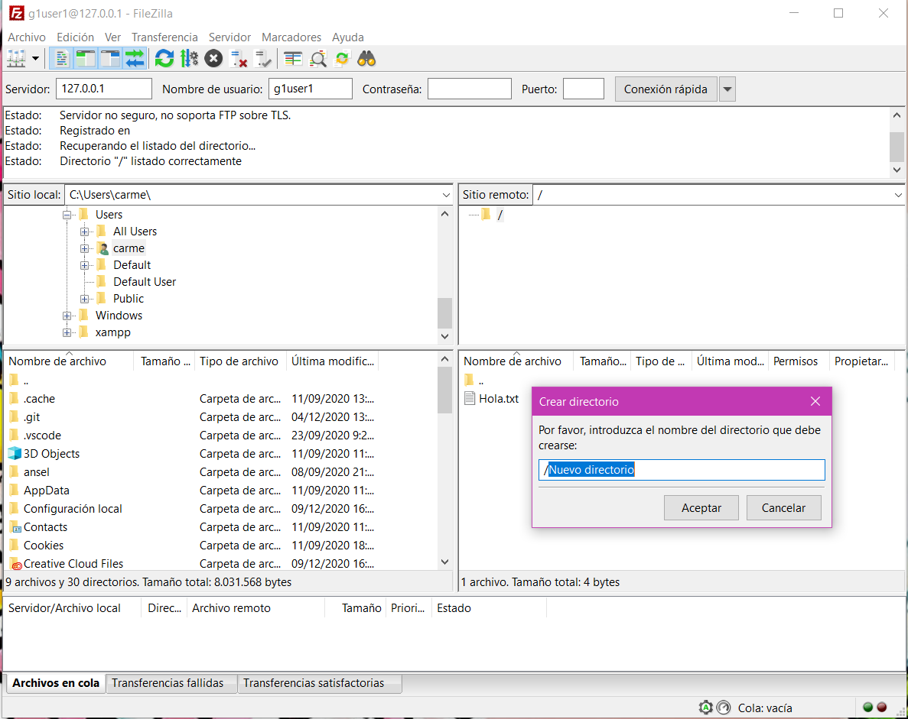
2) Desde cliente FTP:
b) realizar subidas y bajadas de distintos tipos de archivos

Slide 14
2) Desde cliente FTP:
b) realizar subidas y bajadas de distintos tipos de archivos

Slide 15
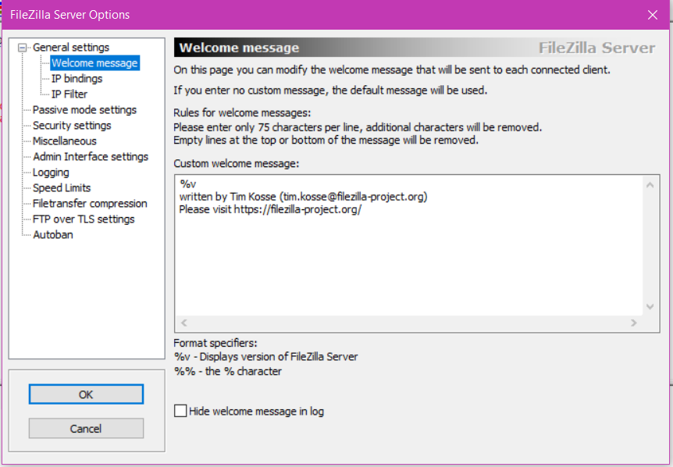
3)Añadir al Servidor 3-5 características "distintas" a las vistas en clase

